Slide 1


연합학습 기반
항공기 엔진 RUL 예측
-------------------------------
오전 8팀 | 2025. 11. 28
20211886 이기민 20211867 강한성

Slide 2
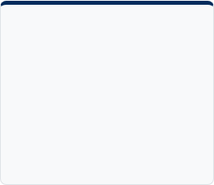


Index
발표 목차 (Table of Contents)
1. 서론 (Why)
2. 이론 (What)
3. 구현 (How)
4. 결과 (Result)
예지 보전의 중요성
연합학습의 개념
CMAPSS 데이터셋
성능 비교 실험
데이터 저장 문제
Non-IID 데이터
데이터 전처리 (PCA)
그래프 분석
연구 목표
FedAvg / Prox / MA
모델 아키텍처
결론 및 제언
2 / 14

Slide 3
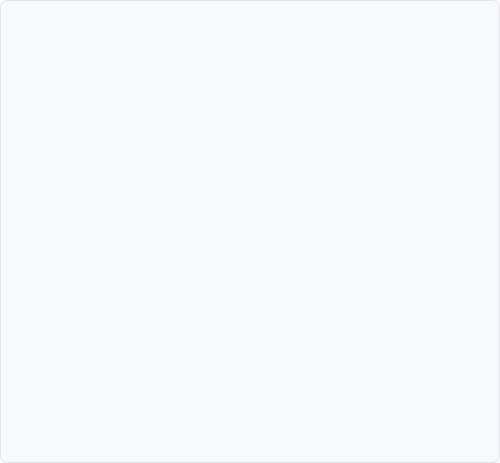
1. 서론 (Why)
2. 이론 (What)
3. 구현 (How)
4. 결과 (Result)
RUL (잔존 유효 수명) 예측의 필요성
1. 경제적 손실 방지
•
항공기 엔진 고장은 막대한 지연 보상금과 수리비를 초래합니다.
•
부품을 너무 일찍 교체하는 '과잉 정비' 비용을 줄일 수 있습니다.
2. 절대적 안전 확보
"언제 고장날지 미리 알 수 있다면?"
•
엔진 결함은 대형 인명 사고로 직결됩니다.
Just-in-Time Maintenance 실현
•
사후 대응(Corrective)이 아닌 사전 예측(Prognostics)이 필수적입니다.
3 / 14

Slide 4

1. 서론 (Why)
2. 이론 (What)
3. 구현 (How)
4. 결과 (Result)
기존 방식의 한계와 연합학습의 도입
기존 중앙집중형 학습 (Centralized)
연합 학습 (Federated Learning)
•
모든 데이터를 하나의 서버로 모아야 함
•
데이터는 각 로컬 기기(Edge)에 남김
•
데이터 프라이버시 문제: 항공사/제조사 간 민감한 설비 데이터 공유 불가
•
가중치(Weight)만 공유: 보안 유지
•
다양한 환경의 데이터를 간접적으로 학습하여 모델의 일반화 성능 향상
•
네트워크 비용: 방대한 센서 데이터 전송 부담
4 / 14

Slide 5




1. 서론 (Why)
2. 이론 (What)
3. 구현 (How)
4. 결과 (Result)
연합학습의 핵심 과제: Non-IID 데이터
IID (Independent and Identically Distributed): 모든 데이터가 이상적으로 고르게 분포됨
Non-IID: 현실 세계의 데이터는 클라이언트마다 분포가 제각각임
항공사 A
항공사 B
문제점
단거리 운항 위주
(이착륙 잦음)
장거리 운항 위주
(순항 시간 김)
단순 평균(FedAvg) 시
모델 성능 저하 발생
5 / 14

Slide 6
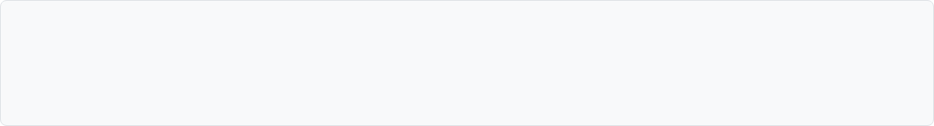
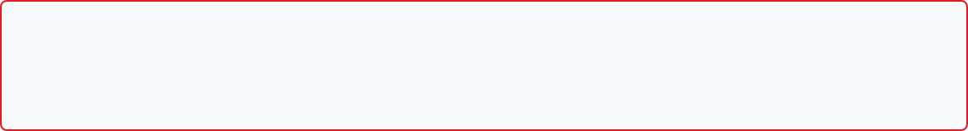
1. 서론 (Why)
2. 이론 (What)
3. 구현 (How)
4. 결과 (Result)
해결 전략: 고급 FL 알고리즘 비교
기본 알고리즘: 로컬 가중치의 단순 평균 (Weighted Average)
FedAvg
한계: 데이터 분포 차이가 크면 글로벌 모델이 수렴하지 않을 수 있음.
규제 기반 (Proximal Term): 로컬 업데이트 시 글로벌 모델과 너무 멀어지지 않도록 제약
FedProx
효과: 스트래글러(느린 기기)와 Non-IID 환경에서 안정적임.
매칭 기반 (Matched Averaging): 레이어별 뉴런을 매칭하여 통합
FedMA
효과: 단순 평균보다 훨씬 정교하게 지식을 통합하여 최고의 성능 달성 가능.
6 / 14

Slide 7
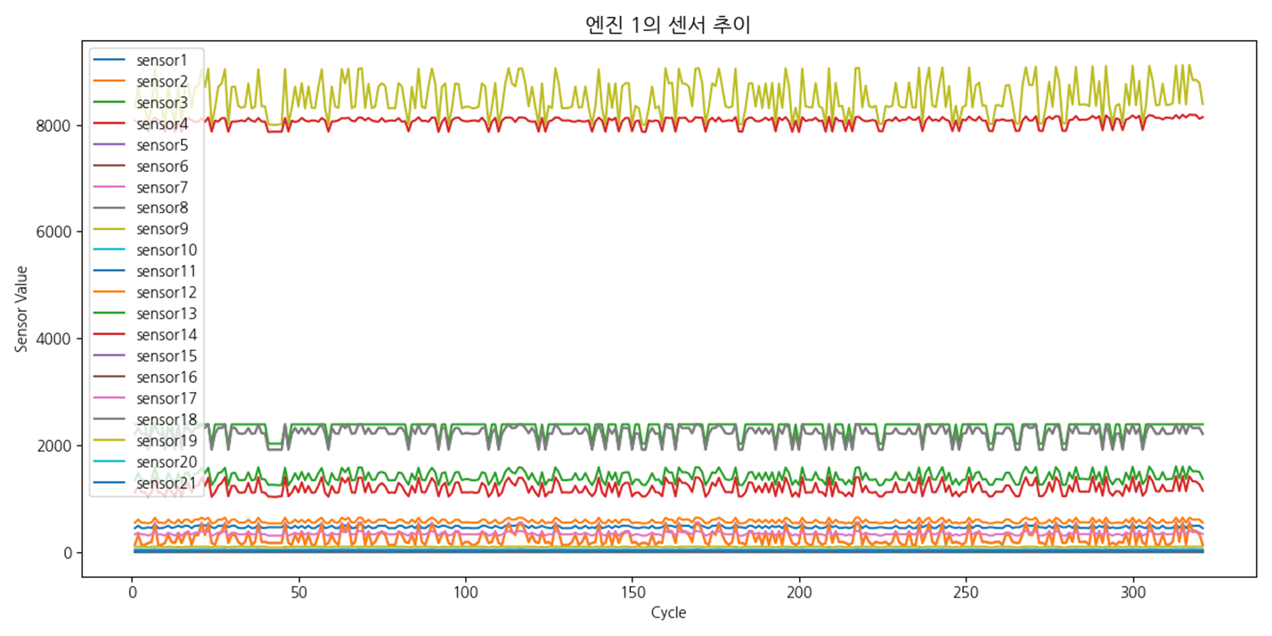
1. 서론 (Why)
2. 이론 (What)
3. 구현 (How)
4. 결과 (Result)
데이터셋 소개: NASA C-MAPSS FD004
왜 FD004인가?
•
C-MAPSS 데이터셋 중 가장 난이도가 높음
•
6가지 작동 조건(Operating Conditions)이 섞여 있음
•
2가지 복합 고장 모드(HPC, Fan) 포함
데이터셋 | 작동 조건 | 고장 모드 | Test 엔진 수
FD001 | 1개 | 1개 | 100
FD004 | 6개 | 2개 | 248
[Image of Jet Engine Diagram]
21개의 센서 데이터가 시계열로 제공됨.
7 / 14

Slide 8



1. 서론 (Why)
2. 이론 (What)
3. 구현 (How)
4. 결과 (Result)
데이터 전처리 파이프라인 (Preprocessing)
1. 정규화
3. 차원 축소 (PCA)
2. 윈도우 슬라이싱
(Normalization)
(Principal Component Analysis)
(Sliding Window)
Min-Max Scaling을 통해 모든 센서 값을 0~1 사이로 변환하여 모델 학습 안정화
핵심 전략: 노이즈가 많은 21개 센서 데이터를 3개의 주성분으로 압축하여 학습 효율 증대
시계열 특성을 반영하기 위해 연속된 데이터를 묶음 (Window Size: 30)
8 / 14

Slide 9
1. 서론 (Why)
2. 이론 (What)
3. 구현 (How)
4. 결과 (Result)
실험 환경 및 하이퍼파라미터
System Specs
•
Language: Python 3.12.12
하이퍼파라미터 | Value
Batch Size | 32
학습률 | 0.01
옵티마이저 | Adam
손실 함수 | MSE (Mean Squared Error)
PCA Components | 3
•
Framework:
TensorFlow: 2.19.0  Keras: 3.10.0  NumPy: 2.0.2
· Pandas: 2.2.2  Scikit-learn: 1.6.1  SciPy: 1.16.3
· Matplotlib: 3.10.0  Seaborn: 0.13.2
•
Hardware: Tesla T4 15GiB
Federated Settings
•
Clients: 3개 (가상 클라이언트)
•
Communication Rounds: 5회
•
Local Epochs: 30회
9 / 14

Slide 10

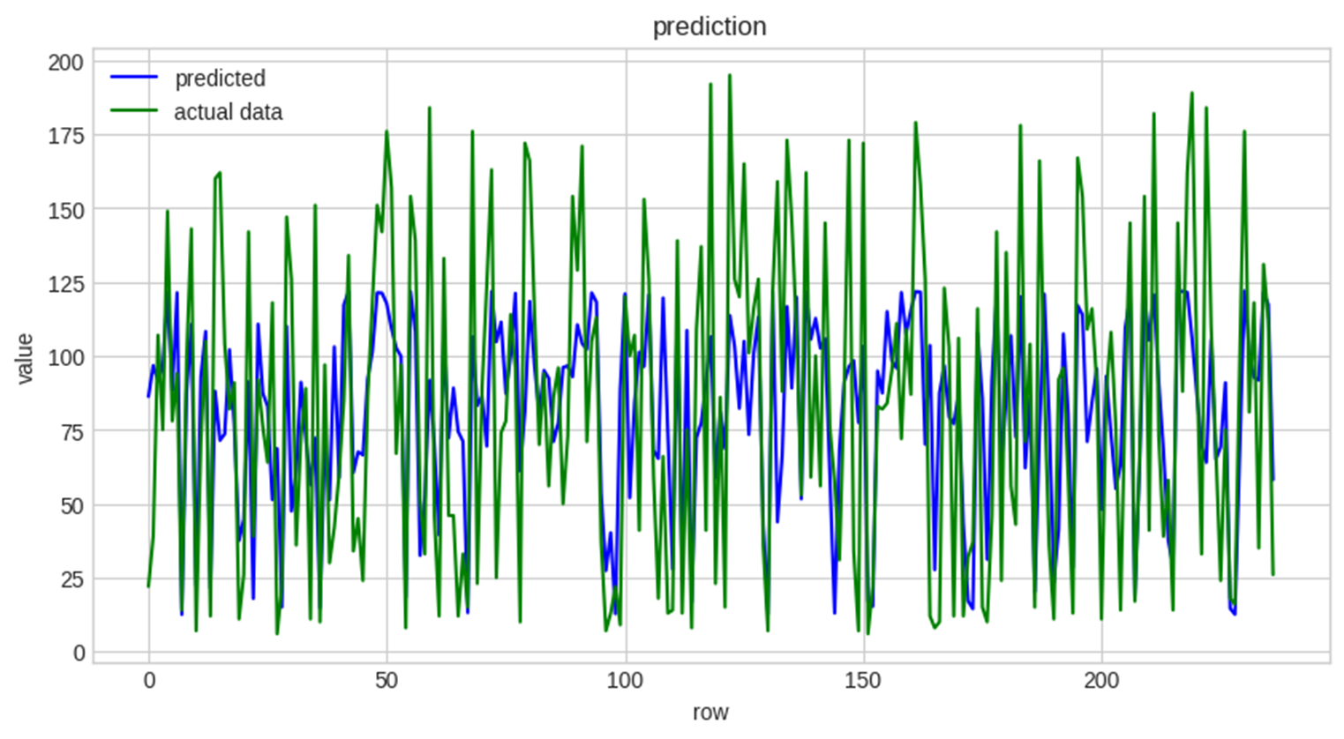
1. 서론 (Why)
2. 이론 (What)
3. 구현 (How)
4. 결과 (Result)
결과 1: 중앙집중형 학습 (Baseline)
연합학습 성능의 기준점이 되는 '이상적인(Ideal)' 환경의 결과입니다.
Centralized Performance
•
RMSE: 39.52
•
R² Score: 0.425
•
특징: 모든 데이터를 한곳에서 학습했기 때문에 오차가 가장 낮음. (Lower Bound)
10 / 14

Slide 11
1. 서론 (Why)
2. 이론 (What)
3. 구현 (How)
4. 결과 (Result)
결과 2: 알고리즘별 성능 비교
Centralized39.52
결과 분석
FedAvg41.60
•
FedAvg: 가장 높은 오차(41.60)를 보임. Non-IID 데이터 분포에 취약함.
FedProx40.17
•
FedProx: 규제항 덕분에 FedAvg 대비 약 3.5% 성능 개선.
FedMA39.82
•
FedMA: 중앙집중형에 가장 근접(39.82)한 성능 달성. 복잡한 신경망 구조를 효과적으로 매칭함.
* RMSE (낮을수록 좋음)
11 / 14

Slide 12


1. 서론 (Why)
2. 이론 (What)
3. 구현 (How)
4. 결과 (Result)
추가 분석: PCA 적용 효과 (Ablation Study)
Without PCA (원본 데이터)
With PCA (3 Components)
센서 데이터의 노이즈가 그대로 학습됨
주요 특징만 추출하여 노이즈 제거
RMSE: 43.49
RMSE: 39.52
예측 그래프가 매우 불안정함
성능 약 17% 향상
결론: 복잡한 센서 데이터(FD004)에서는 차원 축소가 필수적임을 확인.
12 / 14

Slide 13
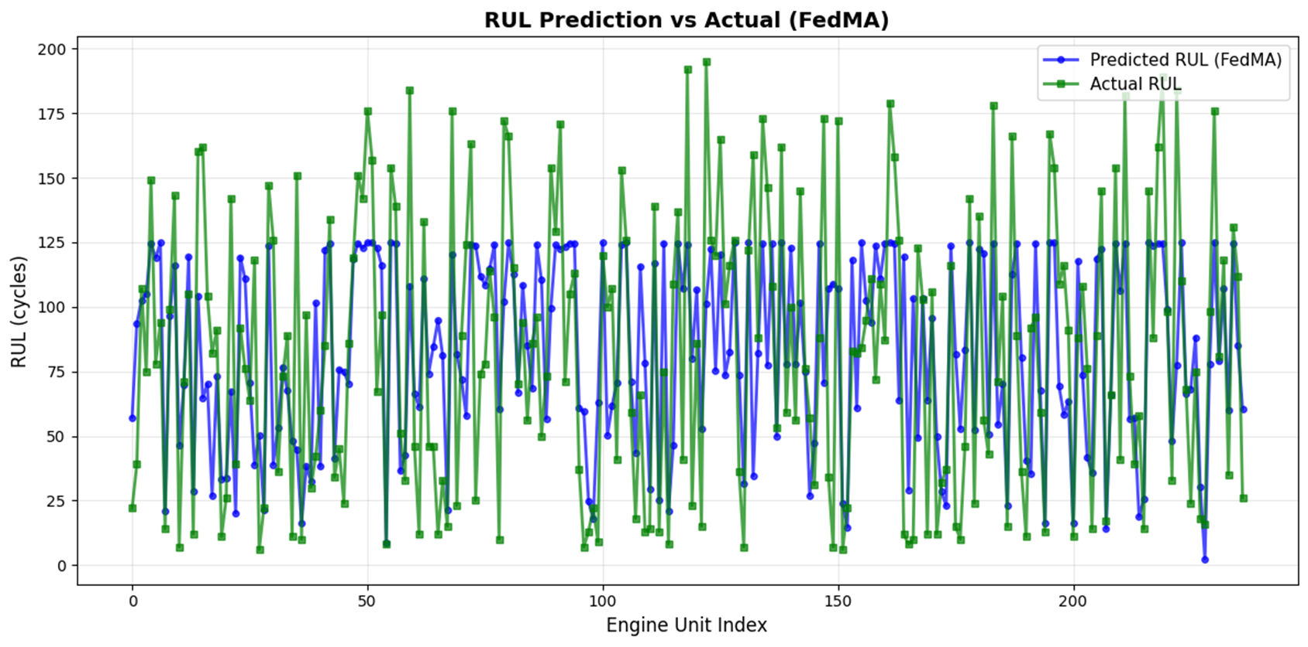
1. 서론 (Why)
2. 이론 (What)
3. 구현 (How)
4. 결과 (Result)
최종 예측 결과 시각화 (FedMA)
Matched Averaging Performance
•
RMSE: 39.82
•
R² Score: 0.407
그래프 해석
•
X축: 엔진 유닛 인덱스 / Y축: 잔존 수명(RUL)
•
초록색 점: 실제 정답값 (Ground Truth)
•
파란색 점: FedMA 모델의 예측값
•
RUL 값이 낮은 구간을 잘 따라잡지 못하고 있으나, 클리핑한 125를 넘지 않는 구간 안에서 125를 넘긴 구간의 추세를 따라가려는 모습을 보여주고 있음
13 / 14

Slide 14



1. 서론 (Why)
2. 이론 (What)
3. 구현 (How)
4. 결과 (Result)
결론 및 향후 연구 과제
연구 결론
연합학습(FedMA)과 차원 축소(PCA)를 결합하여, 데이터 유출 없이도 중앙집중형에 버금가는
RUL 예측 성능을 확보했습니다.
향후 과제 (Future Work)
•
통신 효율성: FedMA의 높은 통신 비용을 줄이기 위한 경량화 연구 필요
•
이질적 모델: 클라이언트마다 다른 모델 구조를 가지는 환경에서의 FL 연구 필요
14 / 14

